Slide 1
Machine-Learning
컴퓨터공학과 박상민

Slide 2
목차
Linear Regression
Logistic Regression

Slide 3
Linear Regression
선형 회귀
종속변수 y와 한 개 이상의 독립 변수 x와의 선형관계를 모델링하는 회귀분석 기법

Slide 4
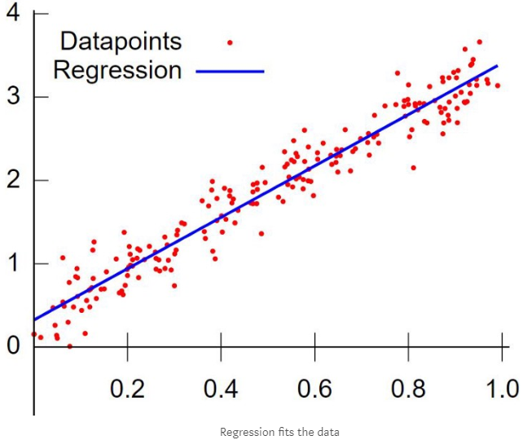
Linear Regression

Slide 5
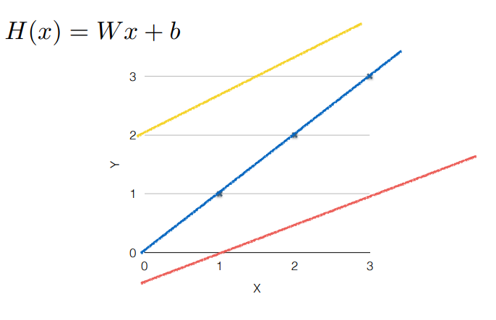
Linear Regression
H = Hypothesis(가설)

Slide 6
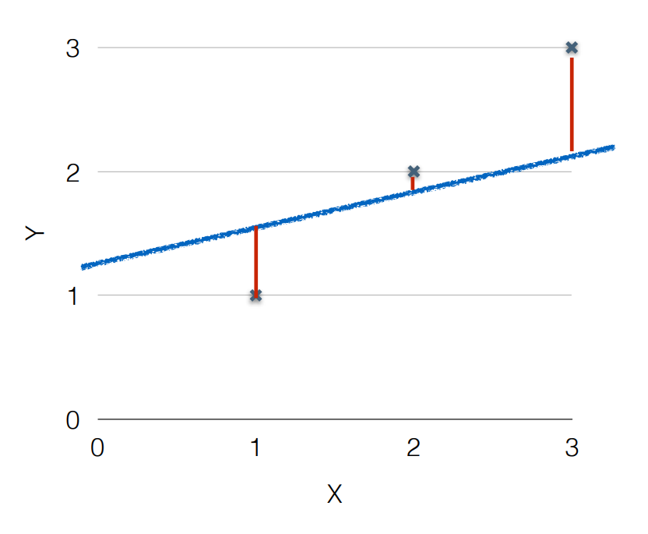

Linear Regression
Difference($D$) = 예측한 값과 측정값의 차이
$D=H\left(W\right)−y$
$D$ 가 최소가 되는 값 W를 찾아야
한다. = Cost가 최소
Difference를 그대로 사용하기엔 불편
한 점이 많다!

Slide 7
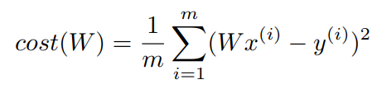

Linear Regression
$H\left(x\right)=Wx$, $D=H\left(W\right)−y$

Slide 8
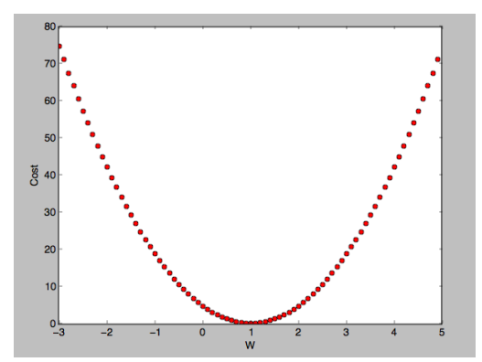
Linear Regression
Gradient descent algorithm

Slide 9
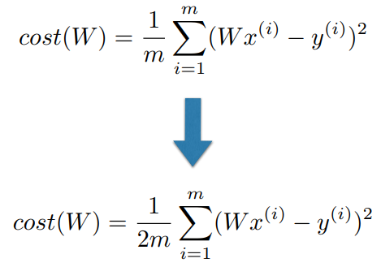
Linear Regression

Slide 10
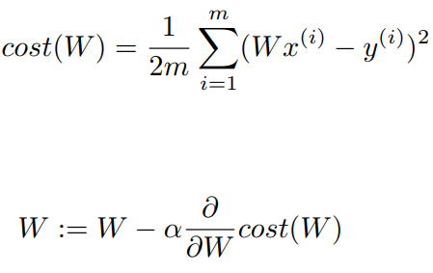

Linear Regression
$α=learning rate$

Slide 11
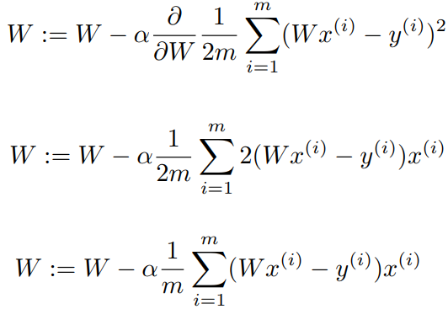
Linear Regression

Slide 12
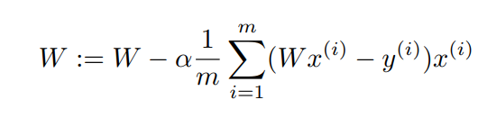

Gradient descent algorithm

Slide 13
Gradient descent algorithm

Slide 14
Logistic Regression
Classification problems 을 해결하기 위해 사용됨.
Regression이름이 붙여진 이유는 내부적으로는 Regression이 사용되기 때문이다.

Slide 15
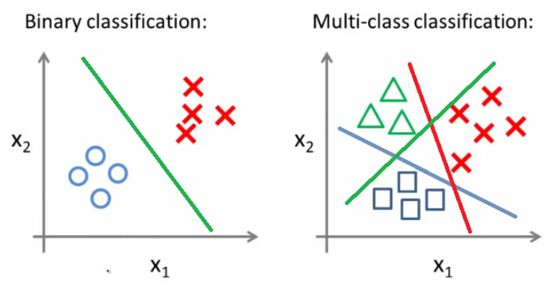
Logistic Regression

Slide 16
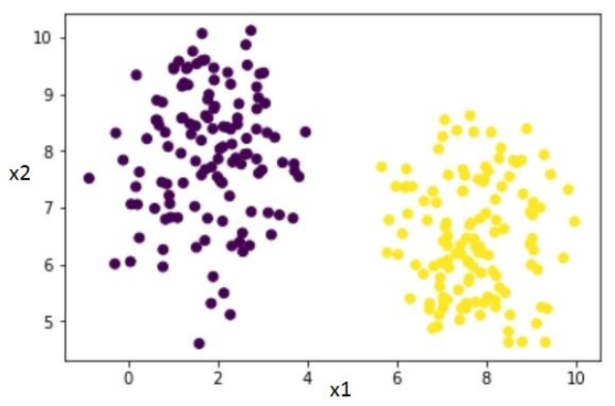
Logistic Regression

Slide 17
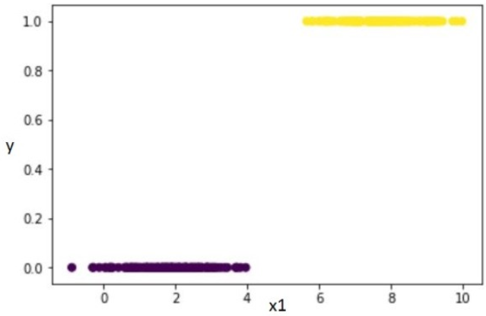
Logistic Regression

Slide 18

Logistic Regression
$$H\left(x\right)=Wx+b$$

Slide 19
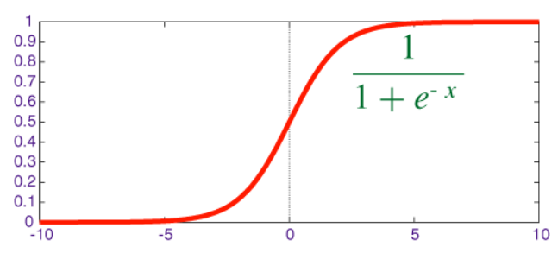

Logistic Regression
Sigmoid function
H(x) = $\frac{1}{1+e^{−wx}}$

Slide 20
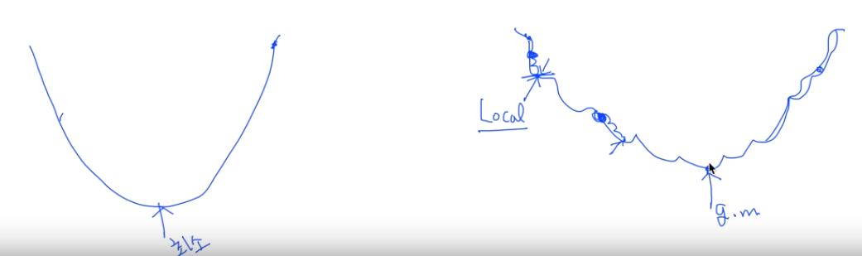
Logistic Regression
Cost function

Slide 21
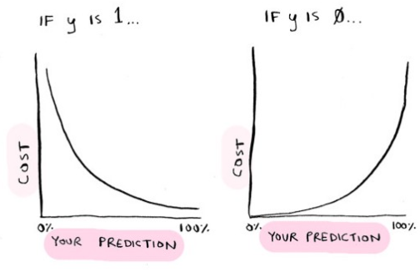
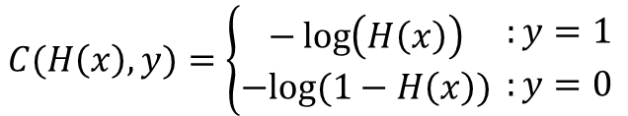
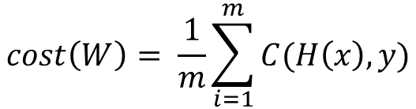
Logistic Regression
Cost function
$$cost\left(W\right)= \frac{1}{m}\sum_{i=1}^{m}{C(H\left(x\right),y)}$$
$$C(H\left(x\right),y)=\left\{\begin{aligned}−\log\left(H\left(x\right)\right) \\ −log⁡(1−H\left(x\right))\end{aligned}\right. {:y=1 \atop :y=0}$$

Slide 22
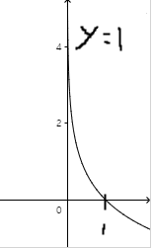
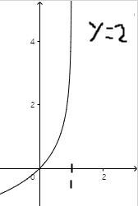



Logistic Regression
Cost function
Y = 1일때 H(x) = 1이면 cost = 0
H(x) = 0 이면 cost = $∞$
Y = 0일때 H(x) = 1이면 cost = $∞$
H(x) = 0 이면 cost = 0
$y=1일$떄
Y =
$y=0일$떄

Slide 23
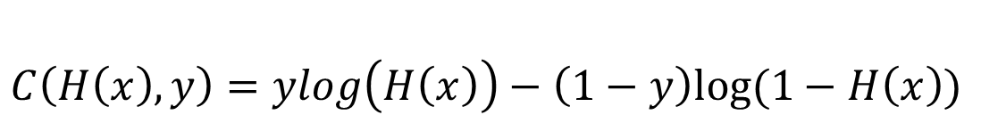
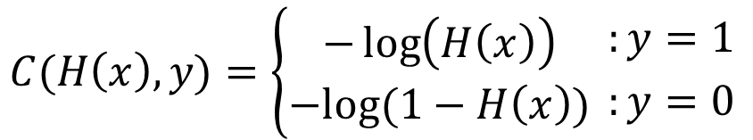
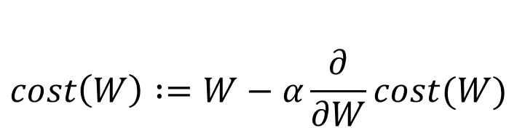
Logistic Regression
$$C(H\left(x\right),y)=\left\{\begin{aligned}−\log\left(H\left(x\right)\right) \\ −log⁡(1−H\left(x\right))\end{aligned}\right. {:y=1 \atop :y=0}$$
$$C\left(H\left(x\right),y\right)=ylog\left(H\left(x\right)\right)−\left(1−y\right)log⁡(1−H\left(x\right))$$
$$cost\left(W\right) :=W−α\frac{∂}{∂W}cost(W)$$

